Slide 1
مهارة
التفكير الناقد
إعداد وإلقاء
حورية اللحياني
مشرفة توجيه وإرشاد الطالبات

Slide 2
محاور الدورة :
تعريف مفهوم التفكير الناقد .
فوائد التفكير الناقد .
أقسام المفكرون.
صفات وخصائص المفكر الناقد .
الفرق بين الحقيقة والرأي .
مهارات التفكير الناقد .
استراتيجيات التفكير الناقد .

Slide 3
مقدمة
من المهم لكل إنسان , أن يمتلك حرية رأيه و قراره النابع من اقتناعه بعد بحث و تمحيص و استدلال على صحة رأيه هذا, فعلى مر أيام حياتنا نجد من يعرض علينا أفكاره في شتى مجالات الحياة بدءاً من اختيار تخصصك الدراسي و قبول وظيفة مروراً بالموافقة على أمر زواج أو صداقة أو الاقتناع بعرض تليفزيوني لمنتج ما , و يريدون منا تقبلها و يحاولون بكل جهدهم إقناعنا , و لكن كيف نستطيع أن نتحقق من صحة ما يعرض علينا و نعرف ما به من أخطاء و ثغرات لأكون قادرة على أتخاذ قراري في هذه الأمور ،إنه (التفكير الناقد )

Slide 4
سؤال للنقاش
ضعي نفسك في الموقف وفكري كيف تتصرفين
( تنقل لك احدى زميلاتك أن زميلة أخرى قامت بالإساءة إليك وانتقصت من قدرك في غيابك )
كيف تتعاملي مع هذا الموقف ؟

Slide 5
تعريف التفكير الناقد :
هو تفكير منطقي وتأملي يركز على أن تقرر بأن تؤمن بشيء تفعله أو لا تفعله .
هو فحص وتقييم للحقائق و الآراء للتوصل لقرار بشأن ما يعرض علينا استناداً إلى الأدلة .

Slide 6
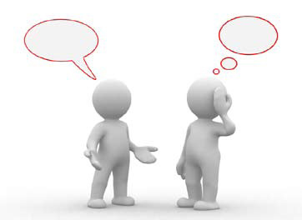
فوائد التفكير الناقد :
الحصول على رأي مستقل , وعدم التبعية لآراء الآخرين .
الصدق مع النفس , والاعتراف بالخطأ .
استخدام العقل بدل العاطفة
صنع القرار الحكيم
تنمية القدرة على المناقشة والحوار والتفاوض مع الآخرين .

Slide 7
أقسام المفكرون
غير ناقد
ناقد
أناني
إنسان منطقي عادل غير متحيز يتمتع بمهارات تفكير عالية
مسار تفكيره ضعيف يركز حول أنانيته ومصالحه الشخصية من خلال التلاعب بأفكار الآخرين
لديه مهارات تفكير ضعيفة ويسهل خداعه وتحريكه والسيطرة عليه

Slide 8
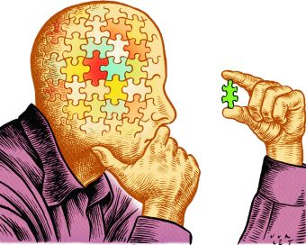
صفات المفكر الناقد :
عدم المجادلة فيما لا يعرفه
الاستناد لمصادر علمية موثوقة
البقاء على صلة بجوهر الموضوع .
المرونة وتقبل العقل للأفكار الجديدة
التراجع عن افكاره حين ثبوت عدم صحتها
التساؤل والاستفسار الدائم لما يبدو غير مفهوم

Slide 9
سؤال مهم
ما الفرق بين الحقيقة والرأي ؟
اذكري أمثلة

Slide 10
نشاط
ميزي بين الحقيقة والرأي في العبارات التالية :

Slide 11
(حقيقة)
مجموع زوايا المثلث 180 درجة
تعلُّم الرياضيات أصعب من تعلُّم اللغة الانجليزية
الرياض عاصمة المملكة العربية السعودية
شعر أحمد شوقي أجمل من شعر حافظ إبراهيم
مهنة الطب أسمى المهن
أقسام الكلمة اسم وفعل وحرف
( رأي )
(حقيقة)
( رأي )
( رأي )
(حقيقة)

Slide 12
مهارات التفكير الناقد :
مهارة التحليل :
أ . التحليل المادي : تجزئة الكل إلى مكوناته .
ب . التحليل النوعي : قيمة ووظيفة وعلاقة كل مكون بالنسبة لغيره من المكونات ، أو بالنسبة للكل الذي ينتمي إليه، وكذلك أوجه الشبه ، والاختلاف بينها جميعا

Slide 13
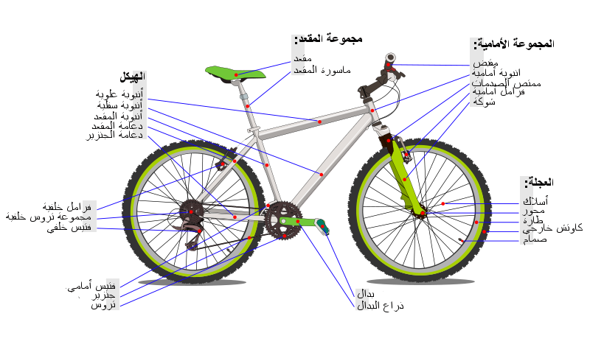
مثال تحليل الدراجة
من الناحية المادية:
مكونات الدراجة هي: المقود، والمقعد، والبدالتان، والعجلتان
من الناحية النوعية: استخدام الدراجة يؤدي إلى توفير في الطاقة، وحماية للبيئة من التلوث، وتحقق استقلالية الفرد …

Slide 14
مهارة التقويم :
تُعرَّفُ هذه المهارة بأنها القدرة على إصدار حكم على فرد أو حدث أو ظاهرة استنادا إلى معايير قائمة على القياس أو الوصف.
ومثال على ذلك: تقويم أداء راكب الدراجة، فإذا قطع مسافة ما في زمن ما بما يتلاءم مع هدف ما، يقال أن راكب الدراجة ماهر، وهنا يستند التقويم إلى معايير قياسية، وإذا كان راكب الدراجة يجلس على كرسي الدراجة، ويتحرك بها في خط مستقيم، ويراعي قواعد المرور، فهنا أيضا نقول أن راكب الدراجة ماهر، ولكن التقويم هنا يستند إلى معايير وصفية.

Slide 15
استراتيجيات التفكير الناقد
أولاً / استراتيجية الكلمات المترابطة:
تهدف إلى التمييز بين المادة ذات الصلة والمادة غير ذات الصلة .

Slide 16
نشاط
(حصان , بقرة , سمكة, ماعز , ثعلب, زرافة )
2) ( أبطال , مسامير, مدارس مسلمات , مساجد , أبواب , أذرعة )
حددي الكلمات المترابطة ووضحي الترابط ؟

Slide 17
ثانياً / استراتيجية الدفاع عن وجهات النظر
ناقشي مع زميلاتك موضوع ( انخفاض الدافعية عند الطالبات )
من حيث الأسباب والنتائج والحلول

Slide 18
ثانياً / استراتيجية الدفاع عن وجهات النظر
ﺍﻟﺘﺩﺭﻴﺏ ﺒﺄﺴﻠﻭﺏ ﺘﻁﻭﻴﺭ ﺍﻟﺤﺠﺞ ﺫﺍﺕ ﺍﻟﺼﻠﺔ ﻟﺘﺩﻋﻴﻡ ﻭﺠﻬﺔ ﻨﻅﺭ ﺃﻭ ﺃﻜﺜﺭ
ﻓﺒﻌﺩ ﺠﻤﻊ ﺍﻟﻤﻌﻠﻭﻤﺎﺕ ﻋﻥ ﻤﻭﻀﻭﻉ ﺩﺭﺍﺴﻲ ﻤﻌﻴﻥ ﻭﺍﻟﺫﻱ ﺘﻭﺠﺩ ﺤﻭﻟﻪ ﻭﺠﻬﺎﺕ ﻨﻅﺭ ﻤﺘﻌﺩﺩﺓ ﻴﺘﻡ ﺍﺨﺘﻴـﺎﺭ ﻭﺍﺤـﺩﺓ ﻤـﻥ ﻭﺠﻬﺎﺕ ﺍﻟﻨﻅﺭ، ﻭﺘﻘﺩﻴﻡ ﻋﺒﺎﺭﺍﺕ ﺩﺍﻋﻤﺔ ﻟﻬﺎ ﻤﻥ ﺨﻼل ﻋﻤل ﺠﻤﺎﻋﻲ، ﻭﻤﻥ ﺜﻡ ﺘﺭﺘﻴﺏ ﺍﻟﻌﺒـﺎﺭﺍﺕ
ﺍﻟﺩﺍﻋﻤﺔ ﻟﻬﺎ ﻟﻠﺘﻭﺼل ﺇﻟﻰ ﺩﻓﺎﻉ ﺃﻜﺜﺭ ﺇﻗﻨﺎﻋﺎً ﻋﻥ ﻭﺠﻬﺔ ﺍﻟﻨﻅﺭ ﺒﺄﻓﻀل ﻁﺭﻴﻘﺔ

